Slide 1
NETSİS
Uyarlama Araçları
Sezgin Özdemir
Uyarlama Araçları Uzmanı

Slide 2
Eğitim Formatı
Ders süresi ve arası
45+15 dk.
Öğle arası 12:30-13:30
Uygulamalı
Sertifikasyon
Uyarlama Araçları Uzmanı
Logo Apps Geliştirme Uzmanı
Dokumantasyon
docs.logo.com.tr (sunu, video, dok, uygulama)
Örnek Uygulamalar
docs.logo.com.tr
Eğitim Sonu Değerlendirme

Slide 3
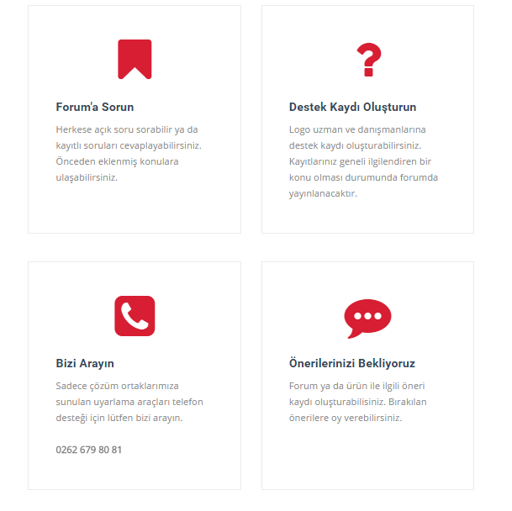
Destek Araçları
Telefon
0 262 679 8081-4-3(Netsis)
Mail
netopenx@logo.com.tr
Forum
http://forum.logo.com.tr/
Döküman
docs.logo.com.tr

Slide 4
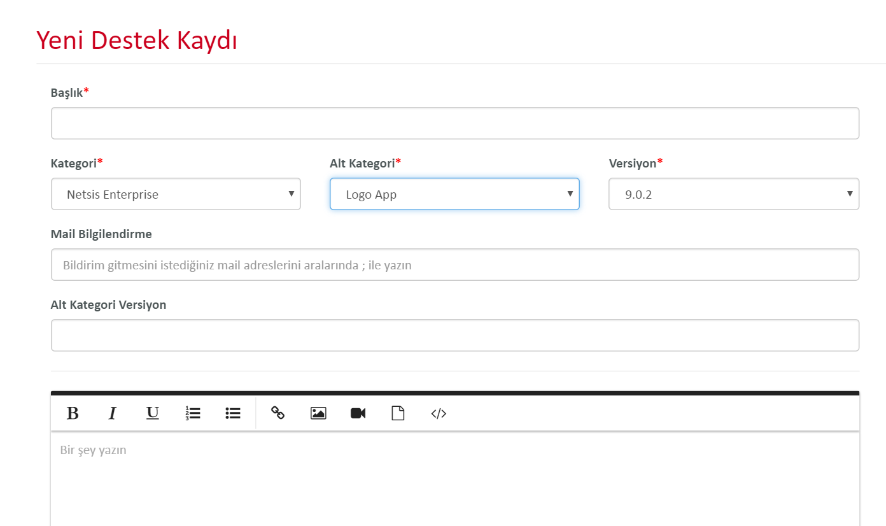
Destek Araçları
Forum
http://forum.logo.com.tr

Slide 5
Uyarlama ve Entegrasyon Nedir?
Kuruma özgü ihtiyaçların karşılanması için özel olarak yapılan çalışmaya “uyarlama” denir.
NDI, App
Uygulamaların Standart Arayüzlerini kullanarak veri değişimine olanak sağlayan çalışmaya “entegrasyon” denir
NetOpenX, REST

Slide 6
Uyarlama ve Entegrasyon İhtiyaçları
Geçmiş uygulamalardaki ve özel yazılımlardaki verilerin sisteme aktarılması
3.parti yazılımların sisteme entegre edilmesi
Kart veya fişlerinin ihtiyaçlara göre özelleştirilmesi
Yeni planlanmış modul tasarımları
Sektöre özel raporlar için veri ihtiyaçlarının karşılanması

Slide 7
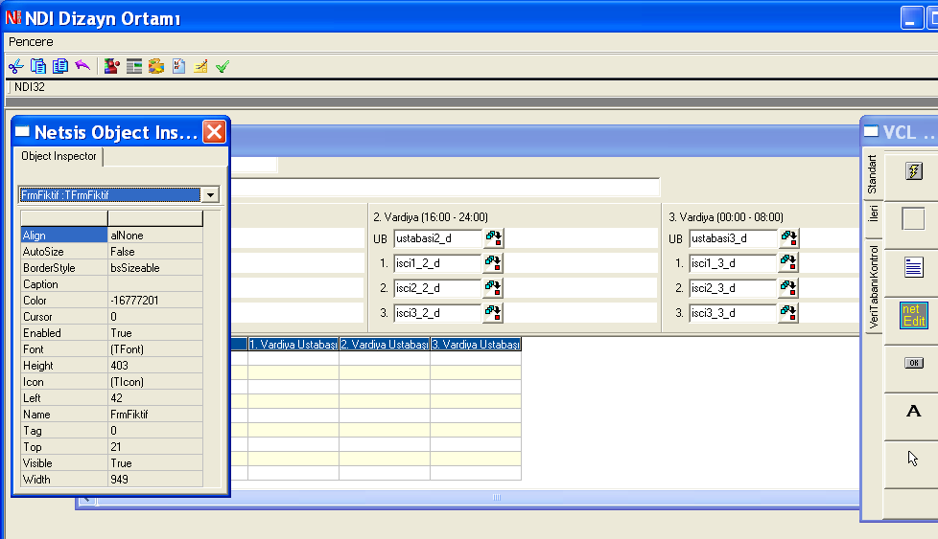
NDI (Netsis Data Inspection)
Netsis paketleri dışında ihtiyaç duyulabilecek uygulamaların
tasarlanarak kullanılması
raporlanması

Slide 8
Dinamik Kodlama
Ürün Davranışını değiştirme
VB Script Dili Desteği
Ürün Üzerinden Uyarlama

Slide 9
Logo App
3 serisi ürünler için eklenti
Standart platformlarda kolay geliştirme
Visual Studio Logo App Plugin
.net C#
Store.logo.com.tr

Slide 10
NetOpenX Rest
Veri Aktarım Aracı
NetOpenX özelliklerini barındırır
Lisans gerektirmez
Güvenli
oAuth2 (accessToken)
IIS Bağımsız çalışır

Slide 11
Netopenx Nedir?
Veri Aktarım Aracı
Veri bütünlüğü
Hızlı ve basit kodlama
Sürüm geçişlerinden etkilenmez
Çoklu dil desteği (.Net,Php,Delphi..)
Hata yönetimi
Netsis veri sisteminde tanımlı olan kart ve fişleri Netsis veri tabanına haricen eklemek, değiştirmek ve silmek için kullanılan COM tabanlı araçtır.

Slide 12
NetopenX Kullanım Gereksinimleri
Lisans gerektirir
Netsis kurulumunda Temelset klasörü altında NetOpenX50.dll oluşur
Com Object’i bağlı bulunan server üzerinde register edilmelidir
Register işlemi için
Admin yetkisiyle regsvr32.exe C:\Netsis\Temelset\Netopenx50.dll
Ya da RegControl.exe çalıştırılır
Projeye Netopenx kütüphanesi import edilmelidir

Slide 13
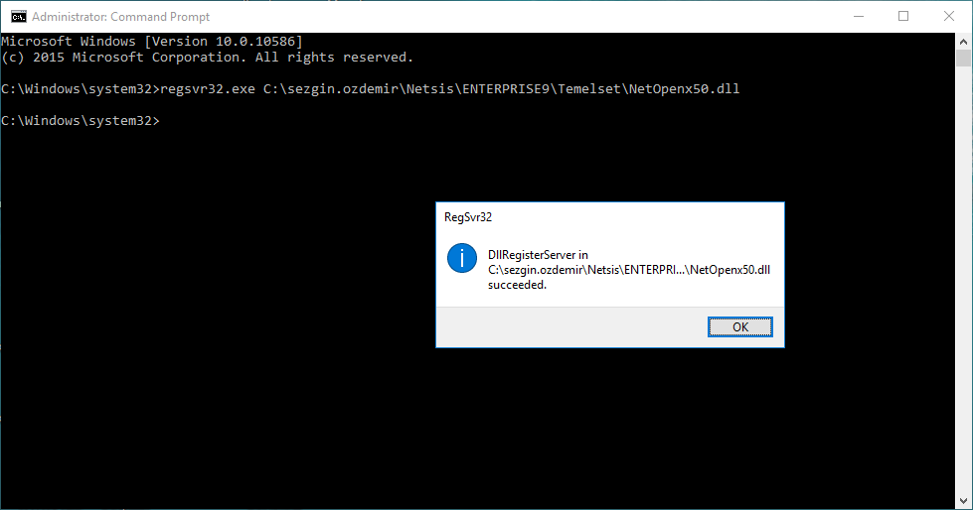
NetopenX Register

Slide 14
Kernel ve Şirket Açma
//Netopenx referanslarının kullanılabilmesi için eklenen namespace
using NetOpenX50;
Kernel kernel = new Kernel();
Sirket sirket = default(Sirket);
Sirket yeniSirket(TVTTipi vtTipi, string vtAdi, string vtKulAdi, string vtKulSifre,string NetKul, string NetSifre, int Sube_Kodu);
sirket = kernel.yeniSirket(TVTTipi.vtMSSQL,"TEST","sa","sapass","NETSIS","net1",0);
//VTgüvenlik dosyasının kapalı olduğu durumlarda Registry bilgileri ile
sirket = kernel.yeniSirket(TVTTipi.vtMSSQL,"TEST","TEMELSET","","NETSIS","net1",0);
// VTgüvenlik dosyasının açık olduğu durumlarda Registry bilgileri ile

Slide 15
Nesneleri bellekten temizleme
Marshal.ReleaseComObject(fatKalem); //oluşturulan nesneyi temizler
Marshal.ReleaseComObject(fatUst); //oluşturulan nesneyi temizler
Marshal.ReleaseComObject(fatura); //oluşturulan nesneyi temizler
Marshal.ReleaseComObject(sirket);
if (sirket != null)
{
sirket.LogOff();
//SSO’da açılan şirket nesnesinin çıkış yapılmasını sağlar
}
kernel.FreeNetsisLibrary();
Marshal.ReleaseComObject(kernel);

Slide 16
Stok/Cari işlemleri
Stok/Cari kaydetme→ kayitYeni();
Stok/Cari düzenleme → kayitDuzelt();
Stok/Cari okuma→ kayitOku(TOkumaTipi.otIlk);

Slide 17
NetRs Sorgu İşlemleri
Veri Tabanına erişim sağlar.
SQL cümleleri kullanımını destekler.
CRUD işlemlerinin tamamı gerçekleştirilebilir.

Slide 18
Rehber İşlemleri
Netsis üzerinde kullanılan Rehber tanımlaması yapılmasını sağlar
Seçilen kayda göre string değer döndürür.
string GenelRehber(string TabloAdi, string SahaAdi1, string SahaAcik1, int SahaTipi1, string SahaAdi2, string SahaAcik2, int SahaTipi2, string SahaAdi3, string SahaAcik3, int SahaTipi3, string SahaAdi4, string SahaAcik4, int SahaTipi4, string SahaAdi5, string SahaAcik5, int SahaTipi5, string RehberBaslik, string WhereSQL, int GeriDonus, string KeySaha);

Slide 19
Satış Faturası Örneklendirme
Kernel kernel = new Kernel();
Sirket sirket = default(Sirket); //Sirket nesnesi oluşturuldu
Fatura fatura = default(Fatura);//Fatura nesnesi oluşturuldu
FatUst fatUst = default(FatUst);
//Fatura üst bilgiler özellikleri erişimi için fatUst nesnesi oluşturuldu
FatKalem fatKalem = default(FatKalem);
//Fatura kalem özellikleri erişimi için fatKalem nesnesi oluşturuldu

Slide 20
Sık Sorulanlar 1
Login result : SsoAppAccessError
Bu hata,kullanıcı için Netsis’e erişim hakkı tanımlanmadığında ortaya çıkar.
Çözüm:
Kullanıcı eşlemesi yapmanız gereklidir.
Ayrıca deneme yapmadan önce Netopenx50.dll'in son versiyonunu register ettiğinizden emin olunuz.

Slide 21
Sık Sorulanlar 2
Login result : SsoMaxUserCountExceeded
Çözüm:
İşlemlerinizi yaptıktan sonra sirket nesnesini free etmediğiniz sürece Netopenx kullanıcısı asılı kalacaktır.
Bu durumda yeni bir işlem başlattığınızda lisansınızdaki Netopenx kullanıcıları dolu olduğu için SSO Max User hatası alınmaktadır.

Slide 22
Sık Sorulanlar 3
e-Fatura ile normal satış faturası kayıt arasında fark var mıdır?
Fatura kayıt edildikten sonra otomatik olarak TBEFATUNO tablosu dolduruluyor mu?
Çözüm :
Kayıt işleminde bir fark bulunmamaktadır.
fatura.YeniEfaturaNumara() yötemi ile seri bilginize göre yeni fatura numarası atayabilir,
fatust.gib_fatirs_no alanına atama yaparak resmi fatura numarası bilginizi girebilirsiniz.
Kayıt sonrasında "TBEFATUNO" tablosu güncellenmektedir.

Slide 23
Sık Sorulanlar 4
NetOpenX50 kütüphanesini kullanan uygulamamız web sunucusu üzerinde çalışmaktadır.
Uygulamamız belirli bir süre çalıştıktan sonra, Access Violation hatası alınmaktadır. Ne yapmalıyız?
Çözüm:
NetOpenX50 kütüphanesinin web platformunda kullanıldığı durumlarda, Kernel nesnesi oluşturulduktan sonra kernel.NetsisAppEnv = intnaeWEB atamasının yapılması gerekmektedir.

Slide 24
Sık Sorulanlar 5
Genel iskontolarda toplam değer atanmasına rağmen faturaya yansımıyor ?
Çözüm:
Fatura üst ve kalem bilgileri girildikten sonra HesaplamalariYap() methodu çağrılmalı sonrasında oran ve iskonto değerleri atanmalıdır.

